Slide 1
КГКОУ Детский дом2 г. Хабаровск Август 2012
Развитие системы модернизации летнего отдыха воспитанников детского дома дошкольного возраста с нарушениями речи.
Учитель-логопед: Истрашкина М.С.

Slide 2
ЦЕЛЬ:
Задачи:
Создание благоприятных условий для оздоровления детей, восстановление их физического потенциала.
Формирование потребности в здоровом образе
жизни.
Создание эмоционально – нравственного комфорта.
Формирование познавательных способностей.
Расширение жизненного опыта и представлений об
окружающей среде с целью развития речевой активности
воспитанников.
Укрепление здоровья
и эмоционального
благополучия детей

Slide 3
Предварительная работа:
Составлены перспективные планы на все лето
с учетом взаимосвязи и концентричности всех трех
месяцев.
Заключены устные и письменные договоры, организациями.
Организованы творческие группы.
Подготовлены, усилиями творческих групп, площадки для
создания более благоприятных условий жизни детей на
весь летний период. Оформлен стенд с информацией о работе летнего лагеря
«Родничок в стране СЕМИТОНИЯ».
Подготовлены познавательные зоны:
оздоровительная, спортивная и игровая площадки,
экологическая тропа, музыкальный салон, кафе
«Витаминка», «Комната сказок», «Вернисаж»,
площадка ОБЖ.
Творческими группами и старшими воспитателями
составлены рекомендации по организации работы на
площадках.
Оформлены центральные стены здания детского дома и
музыкальные залы.

Slide 4
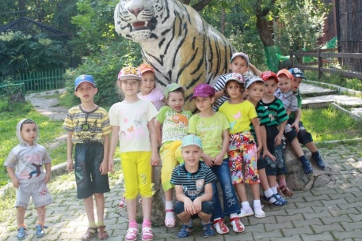
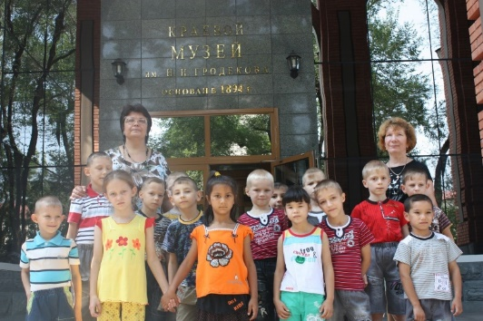
Занятия в зоосаде им. В.Сысоева.
Совместная деятельность с музеями.

Slide 5
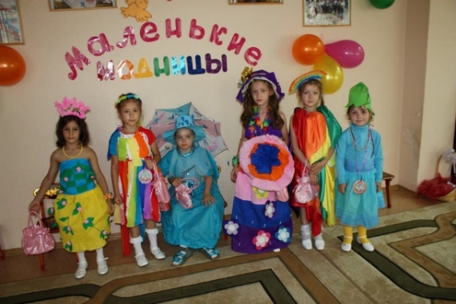
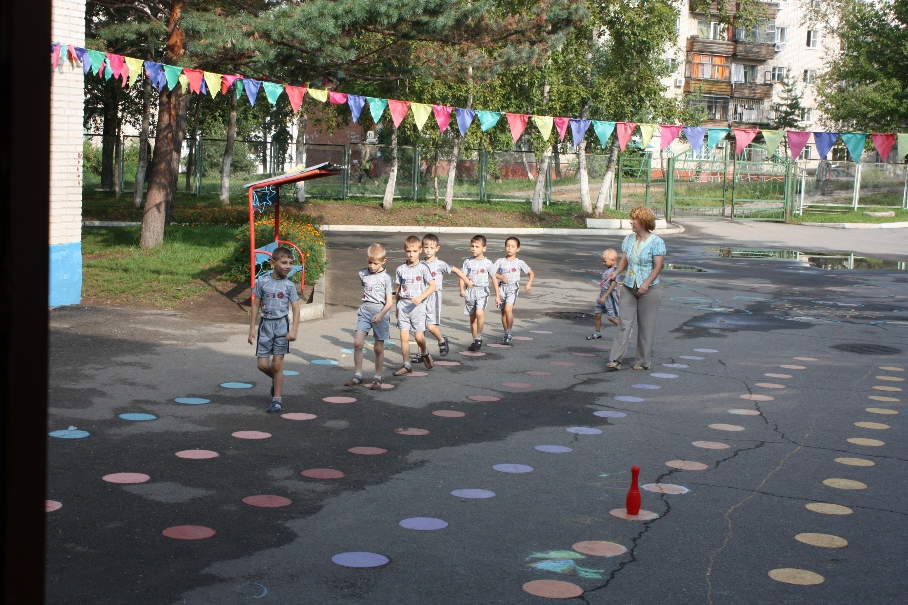
Конкурсы и еженедельные ЗДРАИАДЫ,
Итоговый праздник «Что посеешь, то пожнешь»

Slide 6
Предложения:
Продолжить обучение и консультации педагогического
коллектива по внедрению программы М.Л.Лазарева
Продолжить работать над модернизацией системы
летнего отдыха детей в рамках адаптированности к
охранительному режиму наших детей и созданию
более благоприятных условий (площадок, зон, комнат,
сетки групповых дел).
Продумать мероприятия по физическому воспитанию
в рамках программы Лазарева.
Продолжить работу по созданию общей методической
базы по программе М.Л. Лазарева

